Slide 1
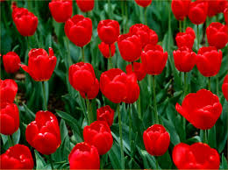
O‘zbek tili
6-sinf
Mavzu:
Navro‘z udumlari
(3-dars)
(Yaqin va uzoq o‘tgan zamon fe’llari, ularning tuslanishi va bo‘lishsizlik shakli )

Slide 2
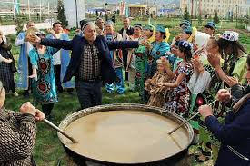
Avvalgi darsda o‘tilgan mavzuni tekshiramiz
Navro‘z bayramini qanday o‘tkazasiz?
Shu haqda matn yozing.
Navro‘z bizning eng sevimli bayramlarimizdan biridir. Navro‘z bayramini ko‘tarinki ruhda o‘tkazamiz. Oilamiz bilan sayllarga chiqamiz. Buvim har yili mahallada sumalak saylini o‘tkazadilar. By saylda biz qo‘shiqlar aytamiz, raqsga tushamiz.

Slide 3
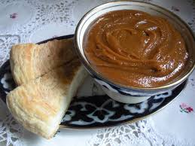
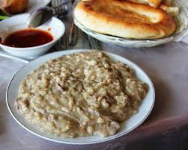
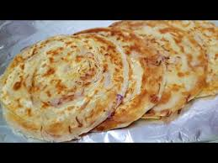
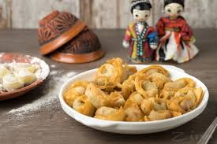
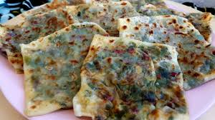
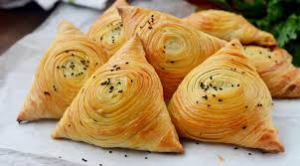
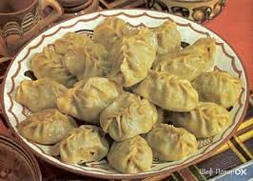
Navro‘z taomlari

Slide 4
Navro‘z milliy taomlari
Halim — bugʻdoy va mol goʻshtidan tayyorlanadigan qadimiy taom, oʻzbek pazandaligida tansiq taomlardan biri. Uzoq qaynatib pishiriladi. Buxoro va Samarqand viloyatlarida “halisa” deb ham nomlanadi. Halim tayyorlash uchun qayroqi bugʻdoy bir oz namlanib, yogʻoch kelida tuyilib, sovuq suvda yuviladi, soʻng 5-6 soat davomida iliq suvda ivitiladi.
Oʻsimlik yogʻi qizdirilgan qozonda loʻnda-loʻnda toʻgʻralgan qoʻy yoki mol goʻshti qizarguncha qovuriladi, soʻng tayyorlab qoʻyilgan bugʻdoy solinib, darhol suv quyiladi va 2-3 soat davomida past olovda qaynatiladi.
Halimning bugʻdoyi ezilib, goʻshti esa hil-hil pishib, bugʻdoyga tolasimon boʻlib aralashib ketgach, tuzi rostlanadi va olovi pasaytirilib, 2-3 soat davomida “dam beriladi”. Tayyor taom lagan, taqsimchalarda dasturxonga tortiladi. Halim koʻproq Navroʻz bayramida, maʼraka-marosimlarda, hayit, ulugʻ yoshni nishonlash va boshqalarda tayyorlanadi.

Slide 5
Bilib oling!
Uzoq o‘tgan zamon fe’lining bo‘lishsiz shakli –ma qo‘shimchasini yoki emas to‘liqsiz fe’lini qo‘shish orqali hosil qilinadi.
Masalan: Bu voqealarni eshitmaganmiz.
Biz bu voqealarni eshitmagan edik.

Slide 6
Bilib oling!
Birlikda
I shaxs
-magan (man )
ayt
II shaxs
-magan (san)
III shaxs
-magan

Slide 7
Bilib oling!
Ko‘plikda
I shaxs
-magan (miz)
ayt
II shaxs
-magan (siz)
III shaxs
-magan (lar)

Slide 8
8-mashq
Matnni o‘qing.
Qiziqarli suhbat
Men bahor taomlarini yoqtiraman. Ular darmondorilarga boy ekanligini bilib oldim. Bu taomlar ichidan sumalak tayyorlash jarayonini boshidan oxirigacha kuzatmaganman. Sumalak tarixini hech kimdan eshitgan emasman. Aytishlaricha, mahallamizdagi Aziza xola sumalak tarixi haqidagi ma’lumotlarni bilar ekanlar. Biz do‘stim bilan birga Aziza xolanikiga bordik. Men avvallari bu ayol bilan yaqindan tanishmagan edim. Suhbat davomida Aziza xoladan: “Siz bu ma’lumotni qaysi kitobdan o‘qigansiz?” deb so‘radim. Ular mening savolimga kulib: “Men bularni buvimdan eshitganman”, - deb javob qaytardilar.

Slide 9
9-mashq
Fe’llarni uzoq o‘tgan zamon fe’lining bo‘lishsiz shaklida qo‘llang.
ko‘rmoq
bormoq
gaplashmoq
o‘qimoq

Slide 10
Topshiriqni tekshiramiz
 | Birlik | Ko‘plik
I shaxs | ko‘rmaganman | ko‘rmaganmiz
II shaxs | ko‘rmagansan | ko‘rmagansiz
III shaxs | ko‘rmagan | ko‘rmaganlar
 | Birlik | Ko‘plik
I shaxs | bormaganman | bormaganmiz
II shaxs | bormagansan | bormagansiz
III shaxs | bormagan | bormaganlar

Slide 11
Topshiriqni tekshiramiz
 | Birlik | Ko‘plik
I shaxs | gaplashmaganman | gaplashmaganmiz
II shaxs | gaplashmagansan | gaplashmagansiz
III shaxs | gaplashmagan | gaplashmaganlar
 | Birlik | Ko‘plik
I shaxs | o‘qimaganman | o‘qimaganmiz
II shaxs | o‘qimagansan | o‘qimagansiz
III shaxs | o‘qimagan | o‘qimaganlar

Slide 12
10-mashq
Nuqtalar o‘rniga uzoq o‘tgan zamon fe’llarining bo‘lishli va bo‘lishsiz shakllaridan mosini qo‘yib, gaplarni ko‘chiring.
baqirmoq
charchamoq
xabar olmoq
esdan chiqarmoq
mehr qo‘ymoq
ko‘rmoq

Slide 13
Topshiriqni tekshiramiz
“Men heh qachon hayotimda otamga …………. ”, deya xotirlaydi bobom.
baqirmaganman
Navro‘z bayrami kuni qariyalar holidan xabar ……… .
olamiz
Onam yopgan ko‘k somsaning ta’mini hali ham …………. ….. , deydilar buvim.
esdan chiqarmayman
Biz doimo kitobga ………............. , uni o‘qishdan ……….…….. deydilar ustozimiz.
mehr qo‘yamiz
charchamaymiz
Men bu voqeani o‘z ko‘zim bilan ……….. .
ko‘rganman

Slide 14
Adabiy o‘qish
Navro‘z tilaklari
Tom chetida sumalak,
Erib bu kun suv bo‘lsin.
Qizlar taqib jamalak,
Yanada suluv bo‘lsin.
Atrof to‘lib maysaga,
Gulzor-u eram bo‘lsin.
Qir-adirda lolazor,
Qirmizi gilam bo‘lsin.
Yayrasin yosh-u qari,
Tilaklari yor bo‘lsin.
Navro‘z kabi elimning,
Baxti ustuvor bo‘lsin.

Slide 15
Mustaqil bajarish uchun topshiriq
“Navro‘z tilaklari”
she’rini ifodali o‘qing.

